Slide 1
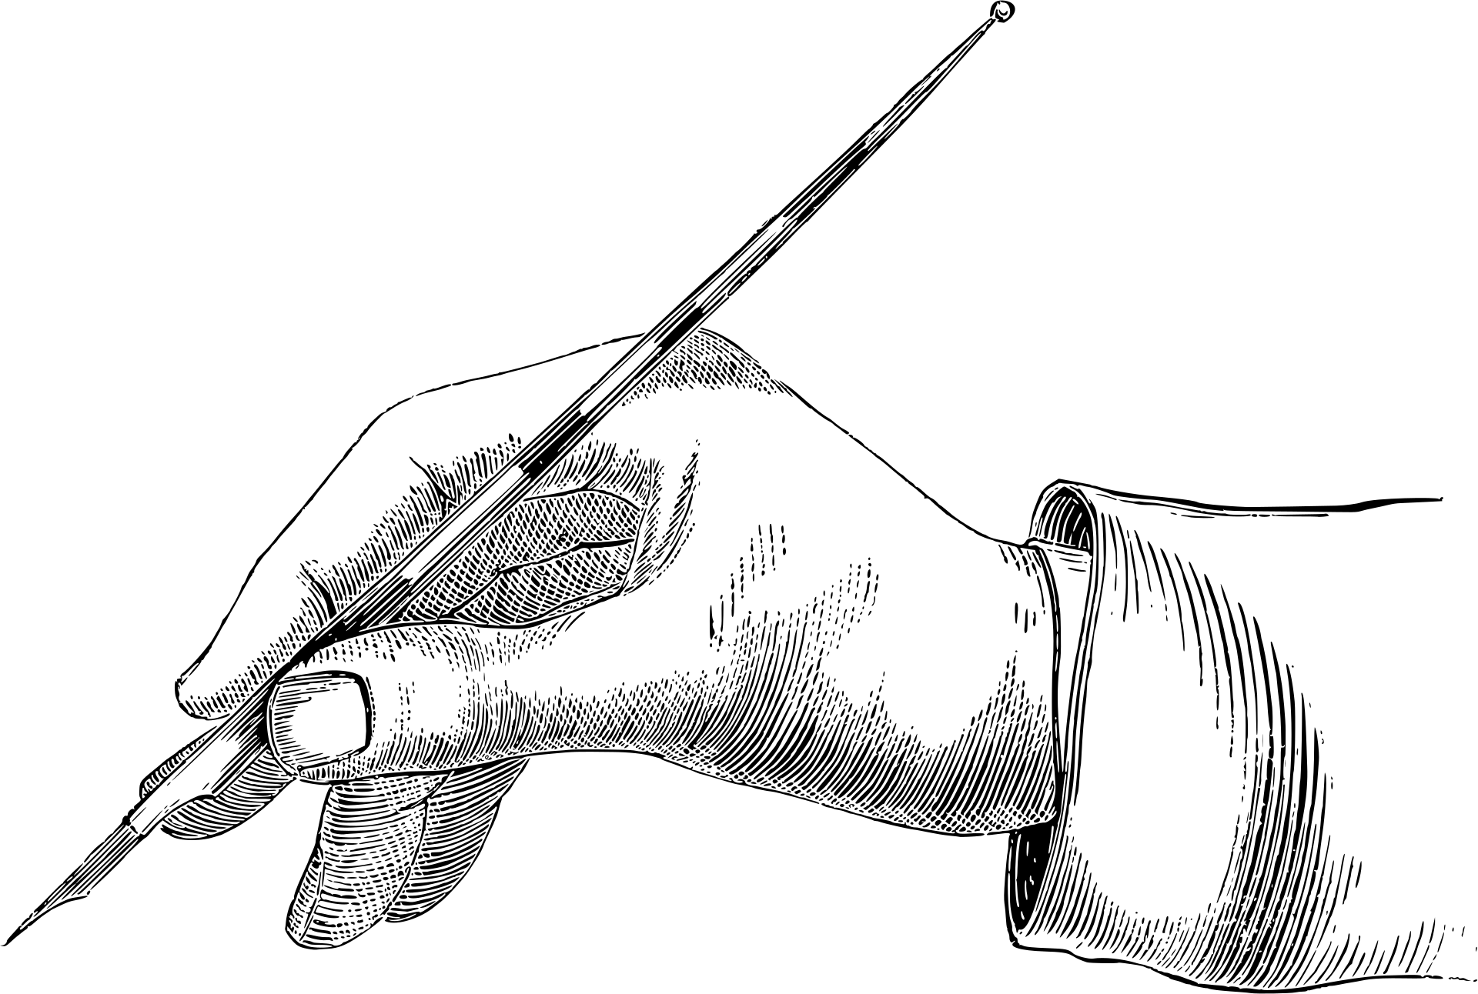

Цифрлық сауаттылық барлық сабақтарға интеграциялануы қажет өтпелі (пәнаралық) дағды
Әйгерім Пазылбекова,
Connect-ED цифрлық сауаттылық департаментінің жетекшісі

Slide 2


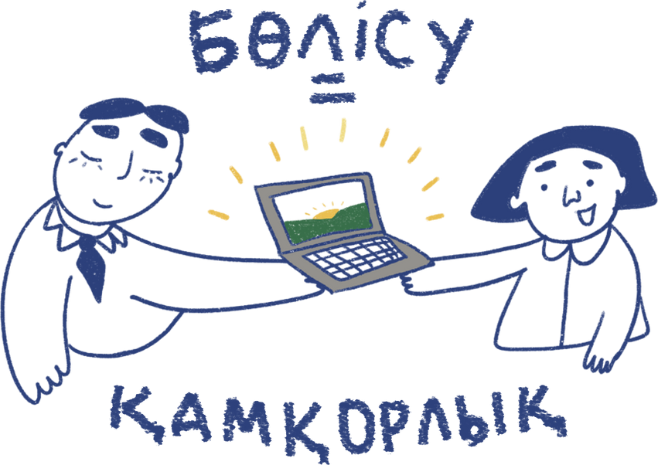
БІЗ ӘЛЕУМЕТТІК ЖАҒДАЙЫ ТӨМЕН ОТБАСЫЛАРҒА ТЕХНИКАЛЫҚ КӨМЕК КӨРСЕТУ МАҚСАТЫНДА ТЕХНИКА ЖИНАП БЕРЕМІЗ.
БІЗ ХАЛЫҚАРАЛЫҚ ДЕҢГЕЙДЕГІ ЦИФРЛЫҚ САУАТТЫЛЫҚ СТАНДАРТТАРЫНА НЕГІЗДЕЛГЕН АВТОРЛЫҚ БАҒДАРЛАМАЛАР ҰСЫНАМЫЗ.
(ICILS, UNESCO, OECD)

Slide 3

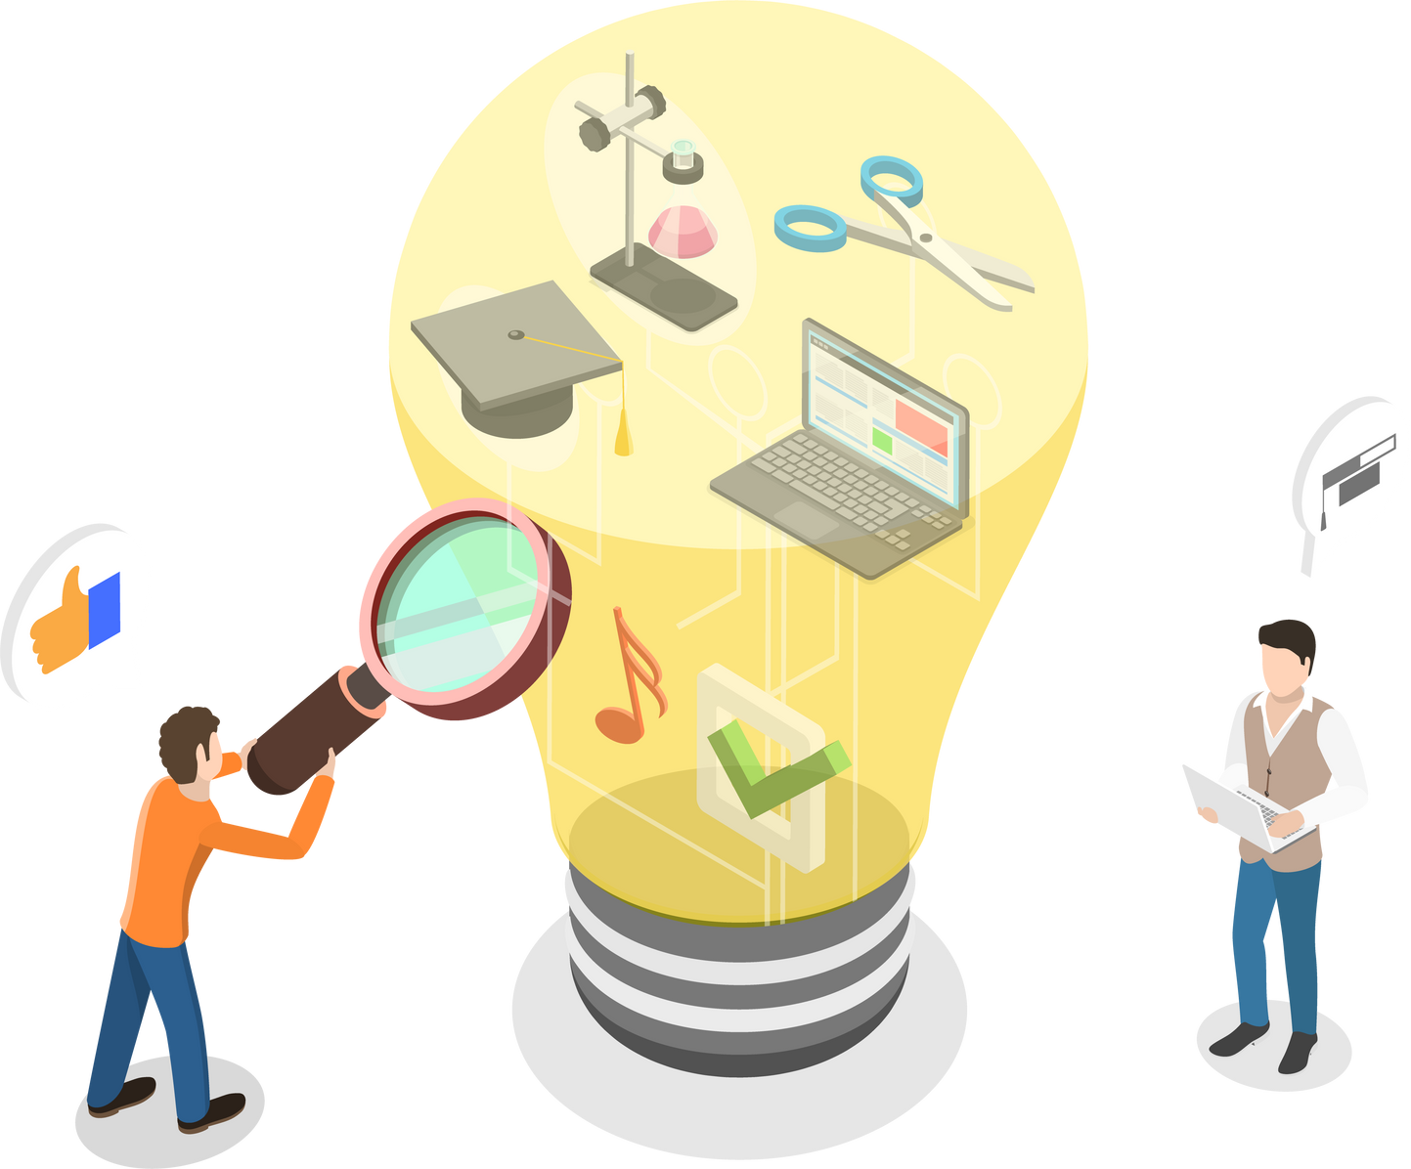
“XXI ғасырда сауатсыз адамдар оқи және жаза алмайтындар емес, үйрене, қайта үйрене және қайта оқып үйрене алмайтындар болады.”
– Элвин Тоффлер

Slide 4

Цифрлық сауаттылық дегеніміз не?
01
Цифрлық кеңістікте ақпаратты табу, талдау және бағалау қабілеті
02
Цифрлық контентті құру және бөлісу мүмкіндігі
03
Онлайн ортада қауіпсіз және жауапты өзара әрекеттесу білігі
04
Әр түрлі міндеттерді шешу үшін цифрлық құралдарды пайдалану қабілеті
05
Технологиялардың қоғамға әсерін және осы процестегі өз рөлін түсіну

Slide 5
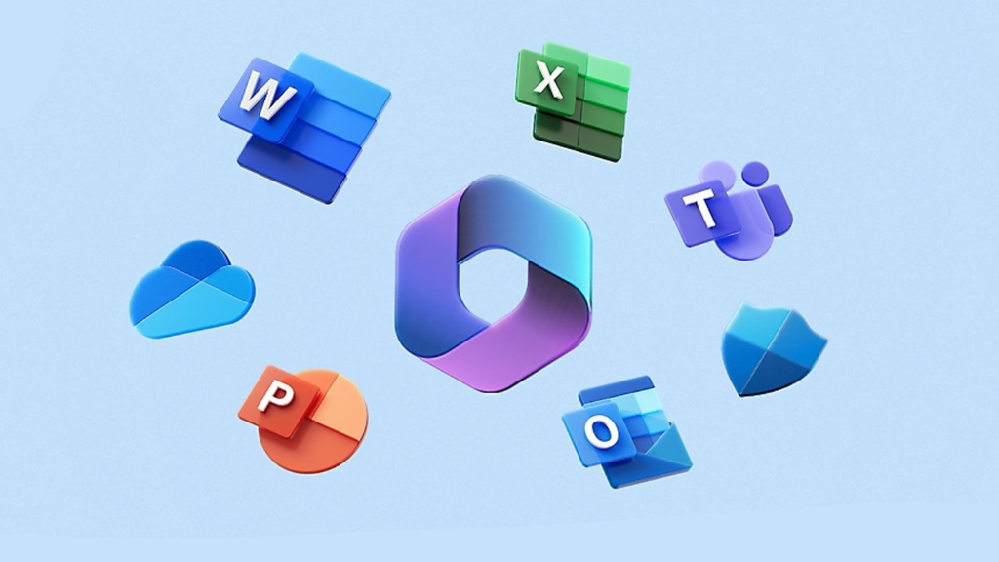
Цифрлық сауаттылық - өтпелі дағды
Әмбебаптық:
  Кез келген салада қолданылады
  Өмірдің барлық аспектілерінде маңызды
Икемділік:
  Жаңа технологияларды тез меңгеруге көмектеседі
  Еңбек нарығындағы өзгерістерге бейімделуге ықпал етеді
Пәнаралық байланыстар:
  Әр түрлі пәндердегі білімді біріктіруге мүмкіндік береді
  Күрделі мәселелерді шешуге көмектеседі

Slide 6

Цифрлық сауаттылықтың маңыздылығы
Белсенді оқу:
  Білім беру ресурстарын өз бетінше табу және пайдалану
  Онлайн ортада басқа оқушылармен және мұғалімдермен ынтымақтастық орнату
Сыни ойлау:
  Ақпаратты талдау және бағалау
  Фактілер мен пікірлерді ажырату
  Өз көзқарасын қалыптастыру
Коммуникация:
  Әр түрлі цифрлық арналарды пайдаланып қарым-қатынас жасау
  Идеялар мен жобаларды ұсыну
Интернетті қауіпсіз пайдалану:
  Жеке деректерді қорғау
  Онлайн қауіп-қатерлерді тану және болдырмау
Болашаққа дайын болу:
  Жаңа технологияларға бейімделу
  Шығармашылық пен инновация үшін технологияларды пайдалану

Slide 7

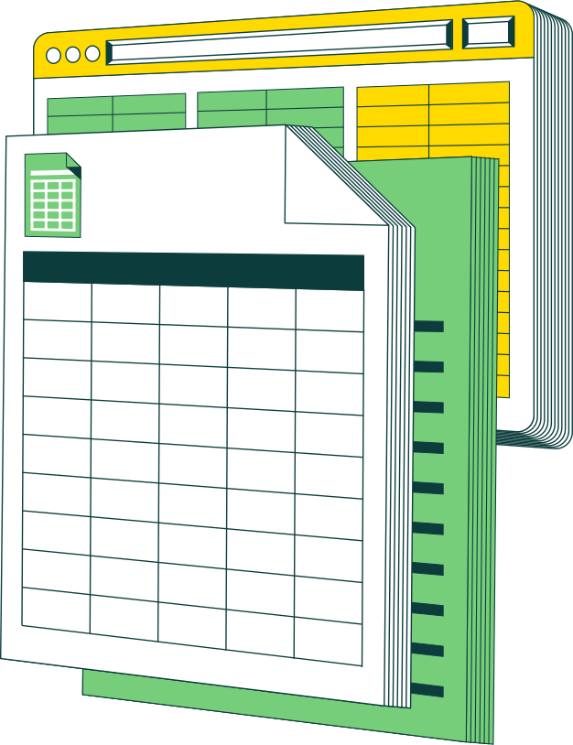



Цифрлық сауаттылықты сабақтарға интеграциялау
  Әдебиет: цифрлық презентациялар, онлайн-ресурстар
  Математика: графиктер мен диаграммалар құру бағдарламалары, онлайн-калькуляторлар
  Тарих: онлайн-мұрағаттар мен дерекқорлар, интерактивті карталар мен хронологиялар
  География: онлайн-карталар мен геоақпараттық жүйелер
  Шет тілдері: бейне байланыс, онлайн-сөздіктер мен аудармашылар

Slide 8
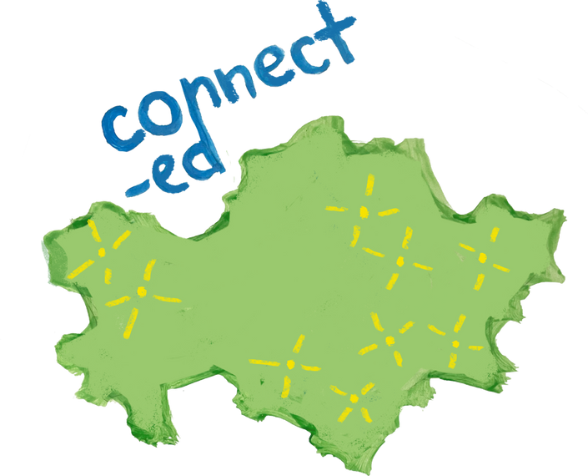
Назарларыңызға рақмет!

